Slide 1

Tesina de Seminario
INTEGRANTES:
MARCELO GAVILANEZ DELGADO
EBER ORDOÑEZ ABARCA

Slide 2
TEMA:
DISEÑO DEL CONTROL Y SIMULACION DE UN SISTEMA DE GENERACION DE ENERGIA ELECTRICA BASADO EN MODULOS FOTOVOLTAICOS, UN INVERSOR TRIFASICO DESCONECTADO DE LA RED Y BATERÍA COMO UNIDAD DE ALMACENAMIENTO

Slide 3
Resumen
El presente proyecto tiene como objetivo principal el diseño del control y simulación de un sistema de generación de energía eléctrica basado en módulos fotovoltaicos, un inversor trifásico desconectado de la red y batería como unidad de almacenamiento.

Slide 4
Resumen
A lo largo de los capítulos se darán a conocer los factores que originaron la motivación del proyecto, también se dará una explicación del panel fotovoltaico, de cada uno de los convertidores estáticos y de las herramientas disponibles para el diseño de controladores.

Slide 5
Resumen
Se dimensionarán los componentes de cada uno de los convertidores tales como resistencias, capacitancias e inductancias tomando en cuenta los estándares en rizados de voltajes, corrientes y se diseñarán los controladores para cada uno de los convertidores, todo esto con la ayuda del software MATLAB/SIMULIK/SYMPOWERSYSTEMS.

Slide 6
Resumen
Se dimensionarán los componentes de cada uno de los convertidores tales como resistencias, capacitancias e inductancias tomando en cuenta los estándares en rizados de voltajes, corrientes y se diseñarán los controladores para cada uno de los convertidores, todo esto con la ayuda del software MATLAB/SIMULIK/SYMPOWERSYSTEMS.

Slide 7
Resumen
Finalmente se realizarán las simulaciones de los convertidores trabajando de forma conjunta para las diferentes situaciones que se podrían presentar.

Slide 8
Energía Solar Fotovoltaica
Es un tipo de energía renovable obtenida directamente de los rayos del sol gracias al efecto fotoeléctrico de un determinado dispositivo; normalmente una lámina metálica semiconductora llamada célula fotovoltaica

Slide 9
Aplicaciones de la energía solar fotovoltaica
Pequeñas instalaciones de iluminación en viviendas (exterior y interior)
Instalaciones de bombeo agua de pozos o riego autónomo.
Instalaciones en viviendas en las que es más viable económicamente implementar una instalación autónoma que realizar la conexión a la red general, normalmente por lejanía de esta.

Slide 10
Sistema fotovoltaico aislado
Estos sistemas tienen como misión garantizar un abastecimiento de electricidad autónomo (independiente de la red eléctrica pública) de consumidores o viviendas aisladas. Estas instalaciones no tienen ninguna limitación técnica en cuanto a la potencia eléctrica que puede producir; solamente motivos de economía y rentabilidad establecen una acotación al número de módulos y acumuladores a instalar.

Slide 11
Motivación del proyecto
La motivación principal del proyecto es el creciente uso de los paneles fotovoltaicos debido a su reducción de costos y el aumento de la demanda eléctrica

Slide 12
  Panel Fotovoltaico
Los paneles fotovoltaicos, están formados por un conjunto de celdas (células fotovoltaicas) que producen electricidad a partir de la luz que incide sobre ellos (electricidad solar).

Slide 13
    Principio de funcionamiento de los paneles fotovoltaicos
Energía Eléctrica
Proceso Fotovoltaico
Calentamiento y Enfriamiento Directo
Fotones
Calor
Proceso Electrotermal

Slide 14

    Circuito equivalente del panel fotovoltaico
Rs
+
I
+
Isc
Vd
Rsh
V
-
Id
Ish
-

Slide 15
  Convertidores PWM
El funcionamiento de estos convertidores consiste en generar pulsos de frecuencia determinada y hacer variar el ciclo de trabajo de los mismos (duty cycle)

Slide 16
    Modulación por ancho de pulsos
La modulación por ancho de pulsos de una señal o fuente de energía es una técnica en la que se modifica el ciclo de trabajo de una señal periódica, ya sea para transmitir información a través de un canal de comunicaciones o para controlar la cantidad de energía que se envía a una carga.

Slide 17

Ciclo de trabajo
D: es el ciclo de trabajo
τ es el tiempo en que la función es positiva (ancho del pulso)
T es el período de la función
τ
T

Slide 18
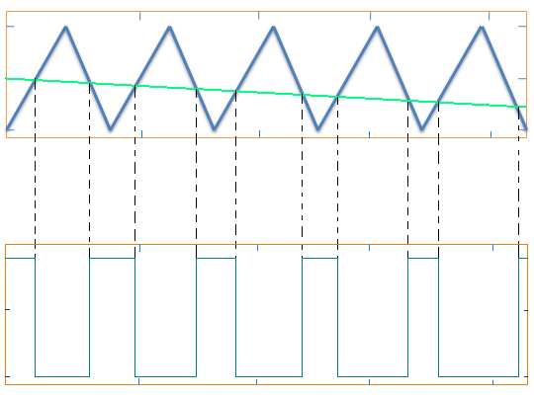
Señales en los convertidores PWM
Señal portadora c(t)
Señal moduladora m(t)
Señal de conmutación h(t)
c(t)
m(t)
h(t)

Slide 19

    Convertidor DC-DC tipo Boost
El convertidor Boost es un convertidor de potencia que obtiene a su salida una tensión continua mayor que a su entrada, pero la corriente de salida es menor que la de entrada.
+
DI
ic
Io
iL
L
A
C
R
+
-
Vo
VL
+
+
Vin
+
VA
-
SI
-
-
D

Slide 20
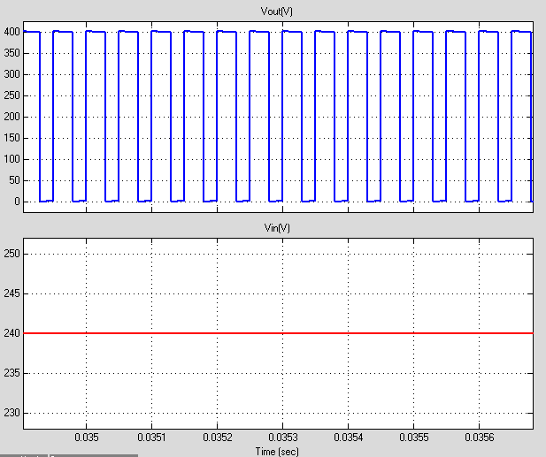
Voltajes de entrada y salida en el convertidor

Slide 21
Convertidores DC-AC Trifásicos
La función de un inversor es cambiar un voltaje de entrada de corriente directa (DC) a un voltaje simétrico de salida de corriente alterna (AC), con la magnitud y frecuencia deseadas
V
a
DC
b
c
n
Vc
Vb
Va
Vn

Slide 22
    Señales de modulación en los inversores trifásicos
En este tipo de inversores para obtener la señal de modulación se tiene una señal portadora C(t) de forma triangular o diente de sierra, y una señal de referencia sinusoidal Vref(t)
Señales de Generación
Vref(t)
C(t)
W(t)

Slide 23



    Análisis de funcionamiento
Para el análisis se utilizará voltajes promedios y vienen dados por las siguientes ecuaciones:

Slide 24

    Análisis de funcionamiento
Simplificando las ecuaciones anteriores se tiene que el voltaje en el convertidor en la fase a es:
Donde ma es la señal moduladora, posee una parte sinusoidal

Slide 25

    Análisis de funcionamiento
En general el voltaje en el convertidor para cualquiera de sus fases es:
Donde m es la señal moduladora, desfasada 120º entre fases.

Slide 26
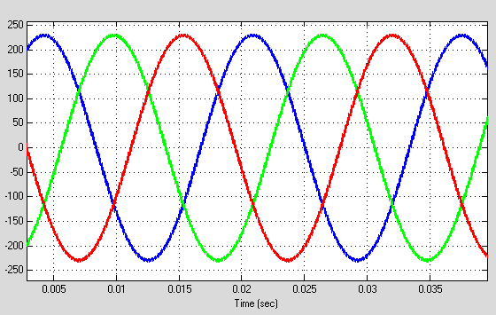
Voltaje de salida del convertidor DC-AC

Slide 27
Seguimiento del punto de potencia máxima
Seguimiento del punto de máxima potencia (MPP) de una instalación fotovoltaica (PV) matriz suele ser una parte esencial de un PV del sistema. Como tal seguimiento, muchos MPP (MPPT) métodos han desarrollado y aplicado. Los métodos varían en complejidad, sensores, de la velocidad de convergencia, el costo, rango de eficacia, implementación de hardware, la popularidad, y en otros los aspectos

Slide 28
Dimensionamiento del arreglo de paneles fotovoltaicos
 |  |  |  | Valores | Unidades
Potencia de Convertidor Trifásico |  |  |  | 5 | [KVA]
Factor de Potencia del Convertidor Trifásico |  |  |  | 0,85
Voltaje del Panel Fotovoltaico |  |  |  | 24 | [V]
Corriente del Panel Fotovoltaico |  |  |  | 5,2 | [A]
Voltaje del Arreglo de Paneles Fotovoltaicos |  |  |  | 240 | [V]
Corriente del Arreglo de Paneles Fotovoltaicos |  |  |  | 20,8 | [A]
Número de Paneles en Serie |  |  |  | 10
Número de Paneles en Paralelo |  |  |  | 4
Número Total de Paneles |  |  |  | 40

Slide 29
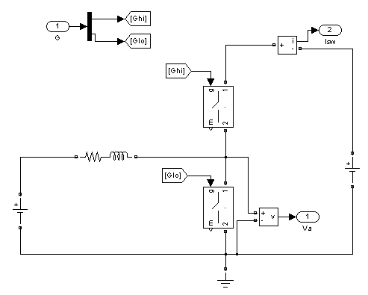



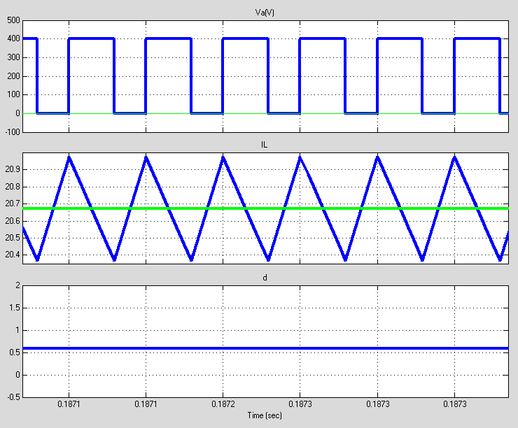

  Dimensionamiento del Convertidor DC-DC Boost del panel fotovoltaico
Con un valor de inductancia menor al máximo permitido, para este caso se escoge 8 [mH], se tiene un rizado de corriente menor al 10%

Slide 30
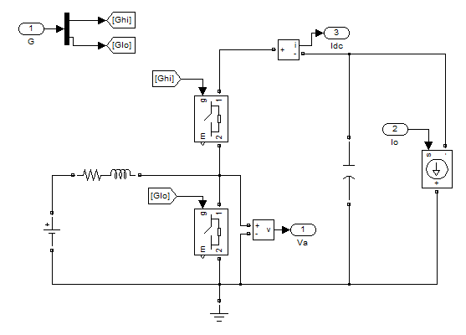

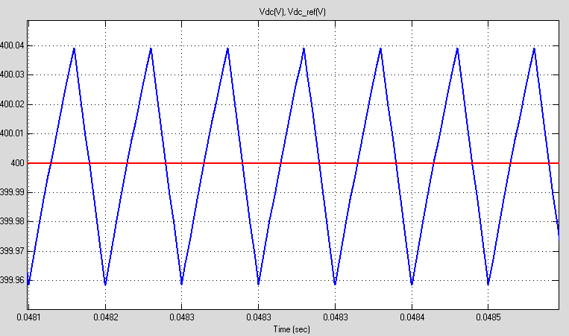
    Dimensionamiento de la Capacitancia C del convertidor DC_DC Boost
Con un valor de capacitancia menor al máximo permitido, para este caso se escoge 20 [mF], se tiene un rizado de corriente menor al 3%

Slide 31
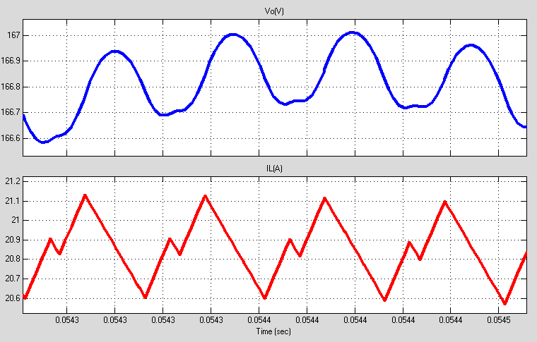
  Dimensionamiento de los elementos del convertidor DC-AC.
Para el dimensionamiento de los elementos del convertidor DC-AC se toman en cuenta las mismas consideraciones que en el convertidor DC-DC por lo tanto para los valores obtenidos se espera tener rizados de voltajes y corrientes dentro del rango permitido
Con los valores escogidos se tiene el rizado de voltaje y de corriente dentro del rango permitido

Slide 32
  Técnica del factor K para dimensionar controladores
La técnica del factor K sirve para encontrar la ganancia de un controlador y así el sistema sea estable.
Primero se encuentra el margen de fase del sistema φsys, este es el margen de fase sin controlador, el objetivo es encontrar el margen de fase del control de tal manera que el margen de fase del sistema sea el margen de fase deseado.
Mediante la ecuación:
Donde:
ΦBoost: Margen de fase del controlador
Φ deseado: Margen de fase que tenga el sistema
Φsys: Margen de fase del sistema sin controlador

Slide 33



Tipos de controladores
Margen de fase requerido φBoost | Tipo de controlador | Controlador
0º | I
>90º | II
<90º | III

Slide 34
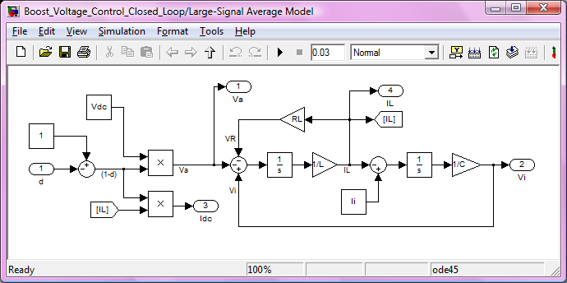


  Diseño del controlador de voltaje del DC-DC Boost

Slide 35
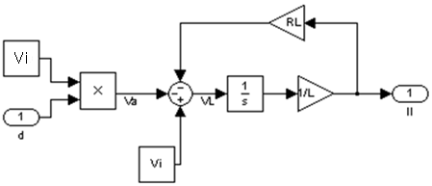


  Diseño del controlador de voltaje del DC-DC Batería

Slide 36




  Diseño del controlador del Inversor
I
L
RL
DC
-
VL
VRL
Io
V
DC
V
conv
IC
Vo
Rload
[m]

Slide 37

Diseño del controlador del Inversor
Aplicando la técnica del factor K se tiene un controlador tipo II

Slide 38
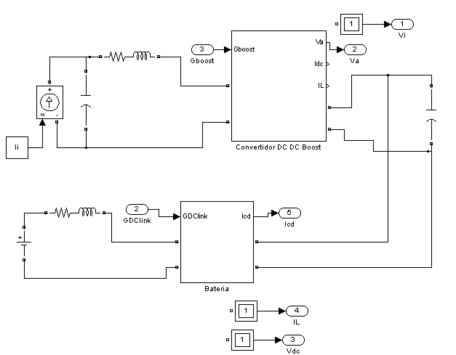
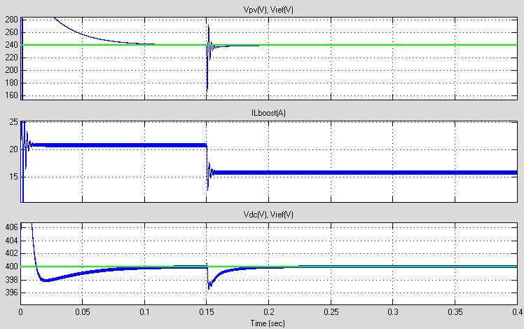
Funcionamiento de los módulos Panel Fotovoltaico – Batería
Para el funcionamiento de estos dos módulos se realiza una perturbación en la corriente del panel fotovoltaico

Slide 39
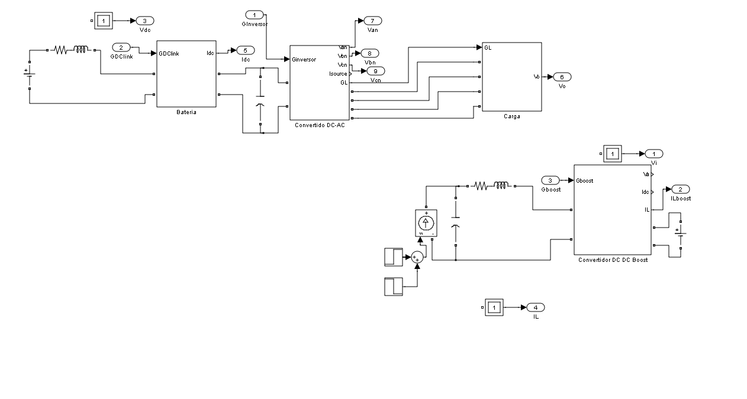


Funcionamiento de los módulos Batería – Convertidor AC –DC
Calculo de la corriente con una resistencia de carga de 15 [Ω]
Calculo de la corriente con una resistencia de carga de 15 [Ω] y una de 20 [Ω] en paralelo

Slide 40
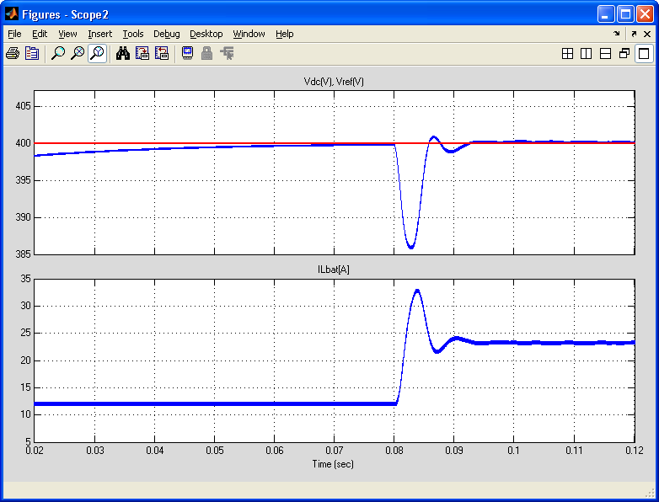
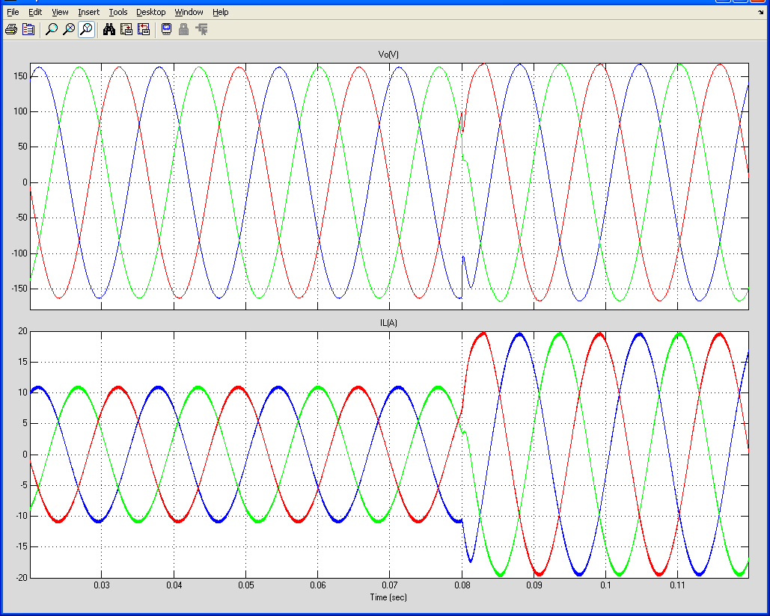
Corrientes y voltajes en la carga
Para este caso se realiza un cambio en la carga

Slide 41
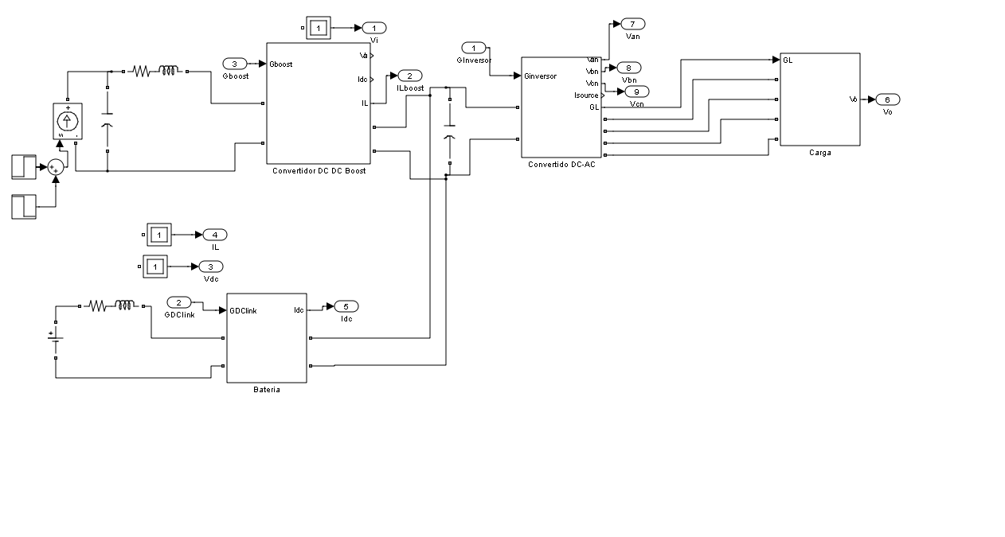




Funcionamiento de los módulos Panel fotovoltaico-Batería–Convertidor AC –DC
Calculo de la corriente con una resistencia de carga de 15 [Ω] y una de 15 [Ω] en paralelo
Calculo de la corriente con una resistencia de carga de 15 [Ω]

Slide 42
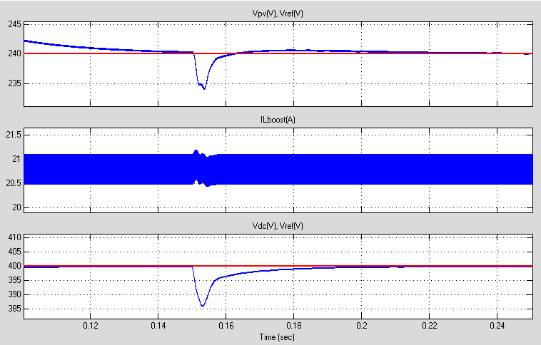
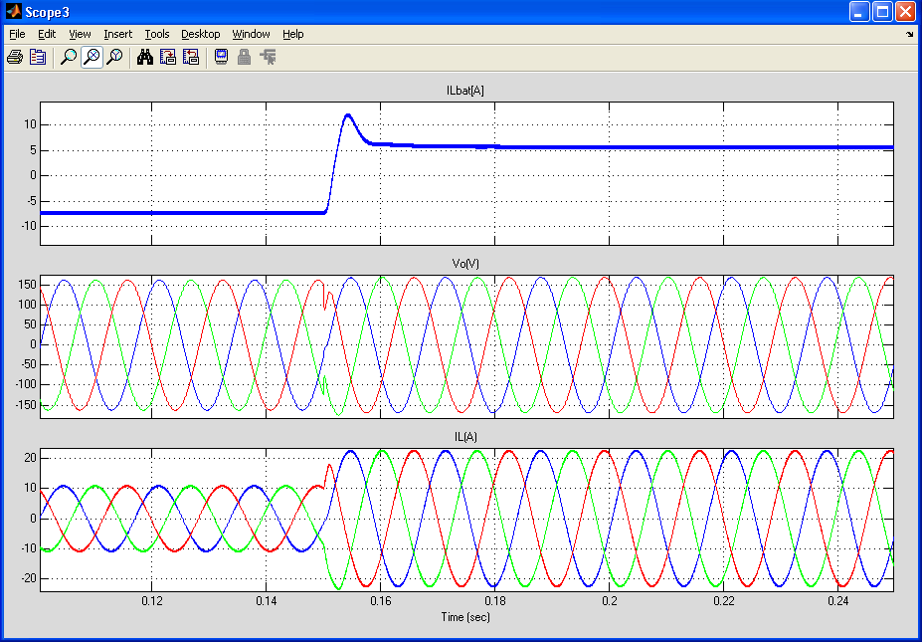
Corrientes y voltajes en el sistema
Para este caso se realiza un cambio en la carga

Slide 43
Controlador principal del sistema completo
El controlador principal es el encargado de controlar el sistema completo dependiendo de los diferentes factores y condiciones que afecten al sistema.
En el momento del arranque el primer modulo en arrancar es el de la batería ya que sin el enlace DC el resto de convertidores no funcionan correctamente, luego el modulo del convertidor DC –DC Boost y finalmente en convertidor DC-AC junto con la carga.

Slide 44
Controlador principal del sistema completo
Luego de arrancar todo el sistema el controlador principal se encargará de buscar el punto de máxima potencia en el arreglo de paneles fotovoltaicos, así aprovechar al máximo la luz solar que le llega a los paneles.
En caso de existir una falla en la carga, para evitar daños a los convertidores se desconecta el convertidor DC-AC del sistema hasta reparar el daño en la carga, si el arreglo de baterías necesita cargarse los dos convertidores seguirán conectados entre sí caso contrario se desconecta todo el sistema.

Slide 45
Controlador principal del sistema completo
En el día el controlador se encargara de regular la potencia de salida del arreglo de paneles fotovoltaicos así como la potencia de salida del arreglo de baterías para alimentar la carga, si hay mucha demanda de potencia los dos arreglos inyectan potencia hacia la carga, en caso de existir poca demanda el controlador regulara la potencia del panel fotovoltaico de tal manera de alimentar la carga y también de cargar las baterías.

Slide 46
Controlador principal del sistema completo
En la noche donde no existe luz solar, se desconecta el convertidor DC-DC Boost junto al arreglo de paneles fotovoltaicos, en caso de ser una carga sensible que necesita estar energizada continuamente es alimentada por el arreglo de baterías caso contrario se desconecta el sistema completo, primero se desconecta la carga, luego el convertidor DC-DC Boost y finalmente el arreglo de baterías.

Slide 47
CONCLUSIONES
Se concluye mediante lo observado en las simulaciones que el objetivo principal del proyecto se cumplió satisfactoriamente, se pudo diseñar los controladores y simular un sistema de generación de energía eléctrica basado módulos fotovoltaicos, un inversor trifásico desconectado de la red y una batería como unidad de almacenamiento.
Mediante un análisis de conservación de la potencia y basado en las simulaciones, se concluye que cuando no hay demanda máxima de potencia del arreglo de paneles fotovoltaicos, la potencia restante sirve para cargar la batería.

Slide 48
CONCLUSIONES
Por medio de las simulaciones realizadas se concluye que se han seleccionado los controladores correctos, ya que ante cualquier perturbación de voltaje o de corriente el sistema responde de una manera satisfactoria.
El dimensionamiento de las reactancias, inductancias y capacitancias de cada convertidor fue el correcto, cuando funcionaron los tres convertidores juntos se obtuvieron los rizados de voltaje y de corriente dentro del rango permitido.

Slide 49
RECOMENDACIONES
Se recomienda que cuando el sistema esté conectado, el capacitor de enlace DC debe estar cargado; en caso contrario el sistema podría no funcionar adecuadamente, para esto se puede implementar un circuito adicional para cargar el capacitor antes del arranque del sistema.
Se recomienda no arrancar el sistema con cargas elevadas, esto podría causar un mal funcionamiento.

Slide 50
BIBLIOGRAFIA
[1] ECOPOWER, energías renovables, http://www.ecopowerchile.com/blog/?page_id=492 , Julio 20 del 2010
[2] Fast Fourier Transform Laboratory, convertidor DC-DC Boost, http://fftlab.com/Electronica%20de%20Potencia/Convertido%20Elevador/Boost.htm, Agosto 9 del 2010
[3] Mohan, Ned, “First course on Power Electronics and Drives”, MNPERE, 2003 Mohan, Undeland, Robbins, “Power Electronics: Converters, Applications, and design”, Wiley, 2003, Septiembre 10 del 2010
[4] Wikipedia, Modulación por anchos de pulsos, es.wikipedia.org/.../Modulación_por_ancho_de_pulsos Octubre 20 del 2010

